Slide 1
КРЕИРАЊЕ ФОРМУЛА
Разред: VII
Предмет: Основи информатике
Тема: ТАБЕЛАРНИ ПРОРАЧУНИ

Slide 2
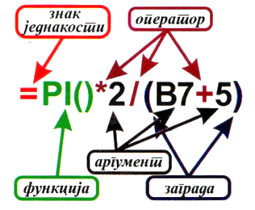
Појам и структура формуле
Формула је израз који омогућава извршење рачунских операција над подацима.
Формуле могу да садрже аритметичке и логичке операторе, заграде, константе, адресе ћелија или функције.
У формулама, по потреби, можемо да користимо операторе:
аритметичке: +, -, *, /, ^, %
логичке: =, <, <=, >, >=, <>
оператор текста: &
Формула увијек започиње знаком једнакости „=“.
Након уноса формуле обавезно је притиснути тастер Enter.

Slide 3
Задатак: Користећи формуле допунити дату табелу подацима.

Slide 4
1. КОРАК
Рјешење задатка
Унос и обликовање података у радном листу.

Slide 5
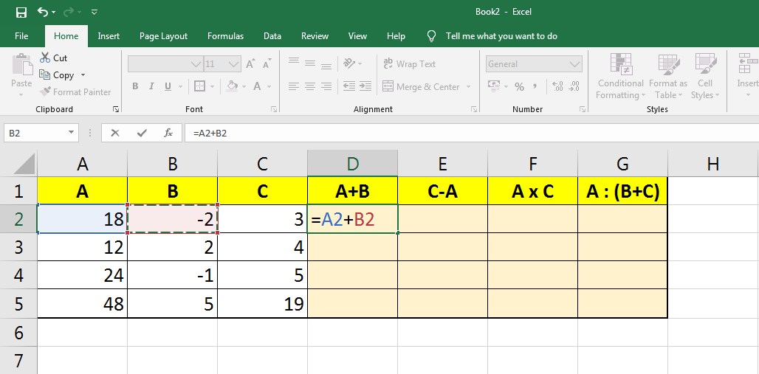
2. КОРАК
Унос формуле у ћелију чија је адреса D2. Потврдити унос тастером Enter.

Slide 6
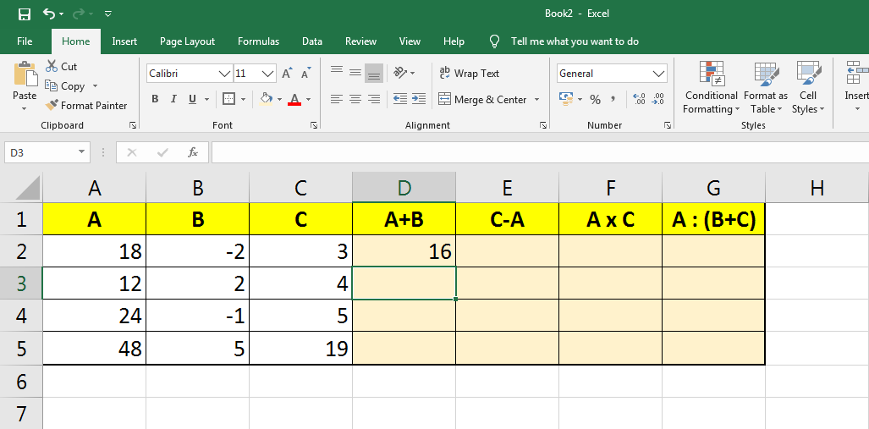
2. КОРАК
Збир бројева у ћелијама са адресама А2 и В2 је цијели број 16, јер је 18+(-2)=16.

Slide 7
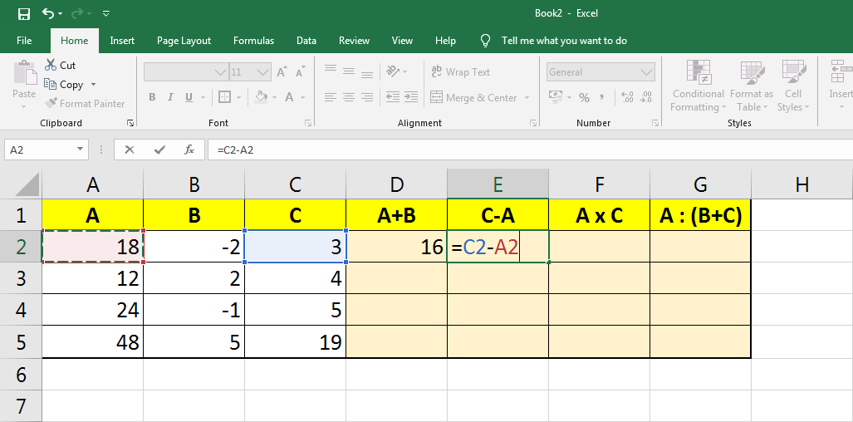
3. КОРАК
У ћелију Е2 треба унијети одговарајућу формулу =С2-А2. Потврдити унос.

Slide 8
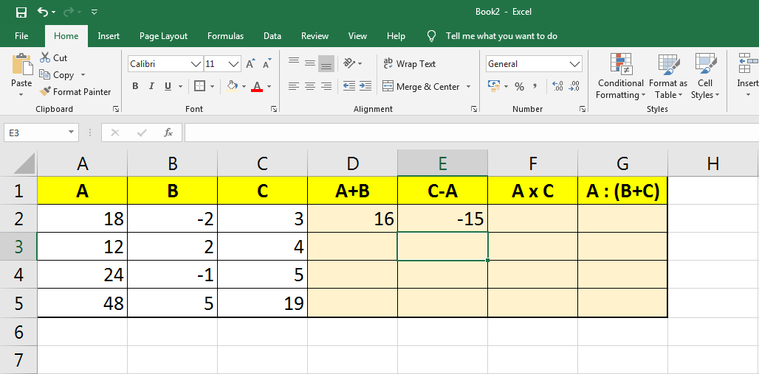
3. КОРАК
Вриједност ћелије Е2 је цијели број -15, јер је 3-18 = -15.

Slide 9
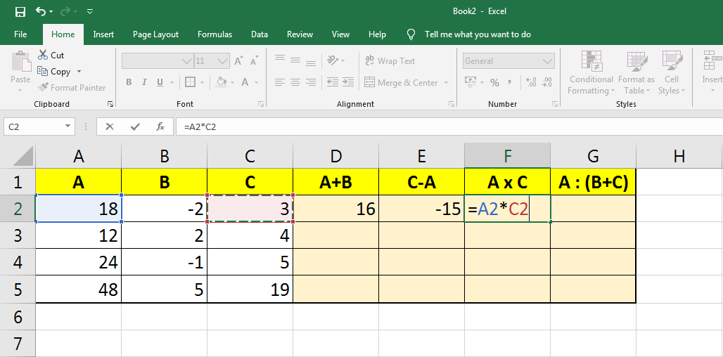
4. КОРАК
Унос формуле =А2*С2 у ћелију F2. Потврдити унос таастером Enter.

Slide 10
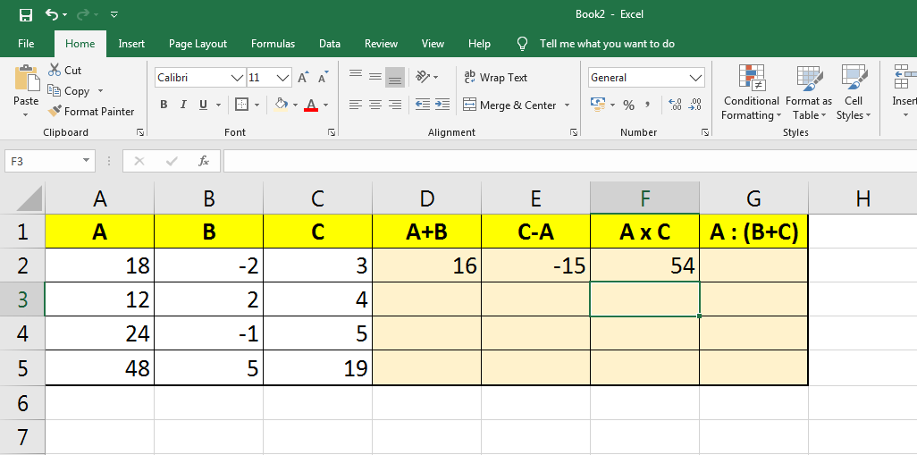
4. КОРАК
Вриједност ћелије F2 је 54, јер је 18 х 3 = 54.

Slide 11
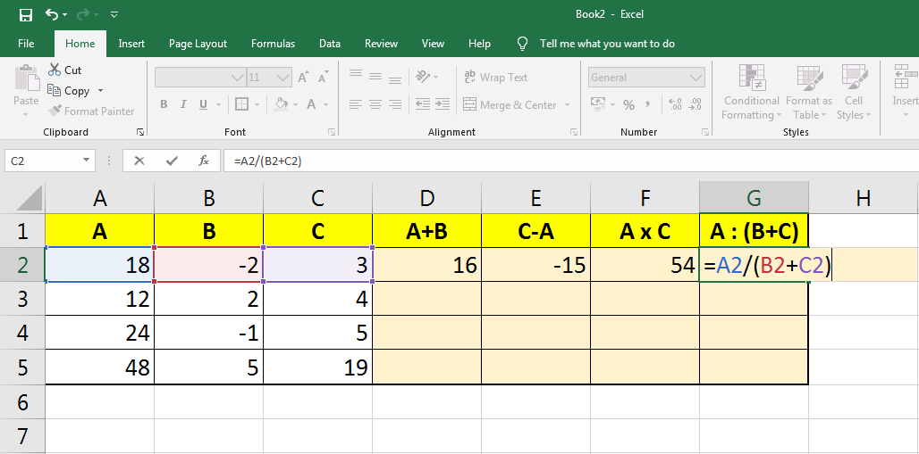
5. КОРАК
У ћелију G2 унијети одговарајућу формулу =A2/(B2+C2). Потврдити унос.

Slide 12
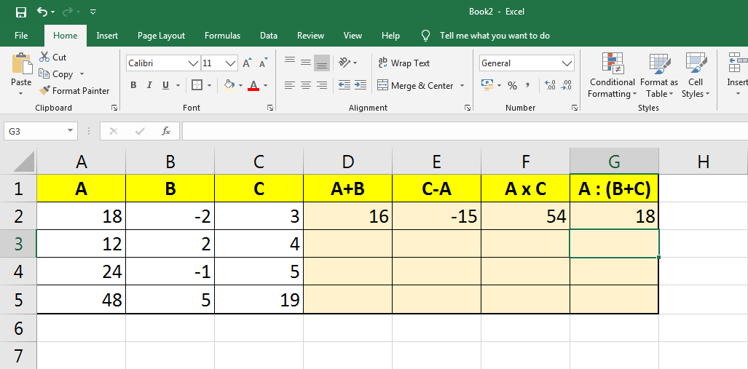
5. КОРАК
Вриједност ћелије G2 је цијели број 18, јер 18 : (-2 + 3) = 18 : 1 = 18.

Slide 13
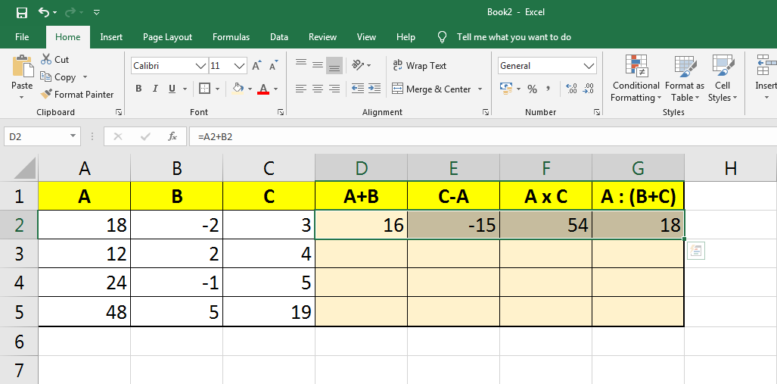
6. КОРАК
Копирање формуле из 2. реда у 3, 4. и 5. ред радног листа.
Б) Кликнути на мали квадратић, па држећи притиснут тастер миша повући показивач миша до ћелије G5.
А) Изабрати све ћелије распона D2:G2

Slide 14
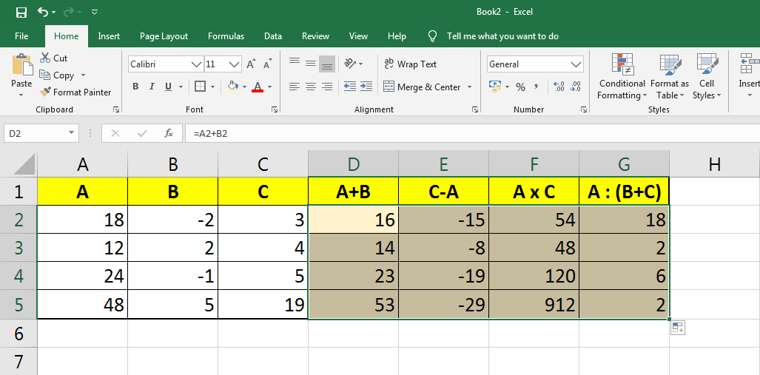
6. КОРАК
Формуле из 2. реда табеле су се прекопирале у остале редове табеле. Завршен је поступак уношења и копирања формула. Задатак је ријешен.

Slide 15
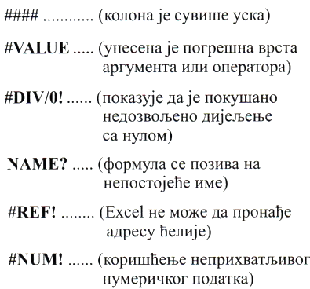
Грешке при уносу формула

Slide 16
ЗАДАТАК ЗА САМОСТАЛНИ РАД
Помоћ: 2С у програму за табеларне прорачуне уносите као 2*С.

